Slide 1

ОПШТИНА БОЈНИК
ВОДИЧ КРОЗ БУЏЕТ
за 2018. годину

Slide 2
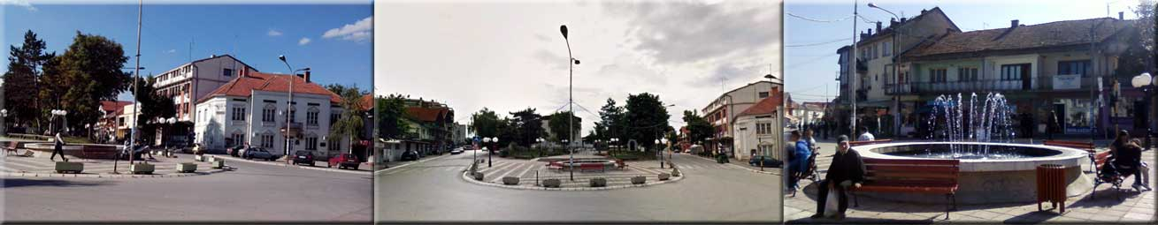
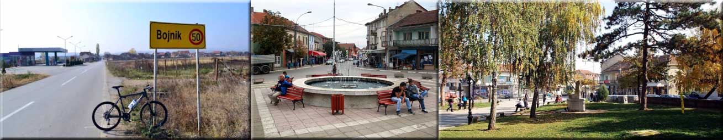
ОПШТИНА БОЈНИК

Slide 3
Садржај
Увод
Како настаје буџет?
Како се пуни општинска каса?
Структура прихода и примања у 2018. години
Структура расхода и издатака у 2018. години
Шта се променило у односу на 2016. годину?
Програмско буџетирање у 2018. години
Програмско трошење у 2018. години
Расходи и издаци по Програмима у 2018. години
Укључивање грађана у процес припреме Буџета

Slide 4
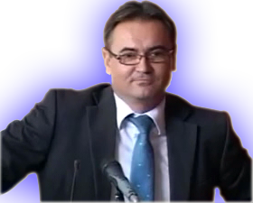
Увод
Драге суграђанке и суграђани,
публикација пред вама је водич кроз буџет општине Бојник..
Основна сврха овог документа је да вам пружимо најважније информације о планираном буџету за 2018. годину, као и о околностима и одлукама којима смо се водили приликом његовог састављања.
С обзиром на то да највећи део новца стиже у буџет кроз наплату пореза, наша је обавеза да њиме располажемо у најбољем интересу заједнице и да Вам представимо тачне и разумљиве податке.
Водич кроз буџет намењен је свима који желе да буду обавештени о плановима локалне самоуправе за прикупљање и трошење новца и да прате реализацију постављених циљева.
Надамо се да је овај документ објаснио кључна питања и тако учинио буџет приступачнијим и разумљивијим.
Ова публикација настала је у оквиру иницијативе за веће укључивање јавности у буџетске консултације и ја се надам да ћете и у наредним годинама бити спремни да се одазовете позиву да заједно планирамо развој нашег Бојника.
Небојша Ненадовић
Председник општине Бојник

Slide 5
БУЏЕТ ОПШТИНЕ БОЈНИК је правни документ који утврђује план прихода и расхода општине за 2018. годину.
Из општинског буџета се током године плаћају све обавезе локалне самоуправе.
Исто тако у буџет се сливају приходи из којих се подмирују те обавезе.
Председник општине и локална управа спроводе општинску политику, а главна полуга те политике и развоја је управо буџет.
Приликом дефинисања овог, за општину најважнијег документа, они морају да се воде законским прописима, стратешким приоритетима развоја и другим елементима.
Како настаје буџет
Учесници у изради буџета
Општинска власт и стручне службе
Месне заједнице
Буџетски корисници
Удружења грађана

Slide 6
Како се пуни општинска каса?
Порези
76.435.000
Трансфери од Републике
270.752.465
Донације од иностраних држава
35.567.901
Приходи од имовине 68.590.396
Приходи од продаје добара и услуга
16.895.088
Примања од домаћих задуживања 40.000.000
Остали приходи и примања
6.607.600
БУЏЕТ СЕ ПУНИ НОВЦЕМ ОД:
Пореза
Донација од иностраних држава
Трансфера од Републике
Прихода од имовине
Прихода од продаје добара и услуга
Прихода од домаћих задуживања
Осталих прихода и примања
Укупни приходи и примања од
514.868.450 динара
Укупни приходи и примања
3.042.302.000
динара

Slide 7
Структура прихода и примања у 2018. години

Slide 8
Како се троше средства?
Укупни расходи и издаци за 2018. годину
514.868.450

Slide 9
Структура расхода и издатака у 2018. години

Slide 10
Шта се променило у односу на 2016. годину?
Бесплатна ужина ученицима
Награда ђацима првацима
Награда најбољим и најугроженијим студентима
Асфалтирање више улица
Спортска хала добила употребну дозволу
Наставницима свих школа и вртића исплаћени путни трошкови и јубиларне награде
Подстицајна средства за пољопривреду повећана на 10 мил. динара
Плаћено преко 20 мил. динара судских пресуда
Исплаћена улична расвета свим МЗ са старим дуговањем као и текућа потрошња
Враћена социјална услуга Помоћ у кући
Дато 15 субвенција за самозапошљавање
Смањена потрошња горива
Смањена репрезентација угоститељских услуга
Смањена употреба мобилног телефона
Измирена сва дуговања према добављачима

Slide 11
Програмско буџетирање у 2018.
Буџет наше Oпштине је програмски. Шта то тачно значи? Новац је намењен за програме који доприносе испуњавању стратешких циљева развоја наше општине, а трошкови буџета распоређени су према пројектима на које се односе.
Одлука о буџету општине Бојник за 2018. акценат ставља на обезбеђење нормалног функционисања система локалне самоуправе без застоја у раду буџетских корисника, враћања дугова који доспевају у 2018. години, реализацију комуналног програма и инвестиција у саобраћајну инфракструктуру, већу подршку пољопривредној производњи и социјално угроженој групи становништва.
Закон о буџетском систему обавезује буџетске кориснике да Одлука о буџету за 2018. годину буде израђена на програмском принципу, што је и испоштовано приликом израде Одлуке о буџету општине Бојник за 2018. годину.
Овакав начин израде подразумева дефинисање индикатора којима се мери успешност остваривања дефинисаних циљева.

Slide 12
Програмско трошење у 2018.
Програм 1: Урбанизам и просторно планирање
Програм 5:
Развој пољопривреде
Програм 9:
Основно образовање
Програм 13:
Развој културе
Програм 2: Комунална делатност
Програм 6: Заштита животне средине
Програм 10: Функционисање средњих школа
Програм 14:
Развој спорта и омладине
Програм 3: Локални економски развој
Програм 7:
Путна инфраструктура
Програм 11: Социјална и дечја заштита
Програм 15: Опште услуге локалне самоуправе
Програм 4: Развој туризма
Програм 8: Предшколско образовање
Програм 12: Примарна здравствена заштита
Програм 16: Политички систем локалне самоуправе
Програм 17: Енергетска ефикасност и обновљиви извори енергије

Slide 13
Расходи и издаци по Програмима у 2018. години
У 2018. години највише новца биће издвојено за: Функционисање система Локалне самоуправе, саобраћајну инфраструктуру и социјална и дечја заштита.
НАЗИВ ПРОГРАМА |  | ПЛАН ЗА 2017.годину | % учешћа у укупним расходима
ПРОГРАМ 1 | Урбанизам и просторно планирање | 21,432,136 | 4.16%
ПРОГРАМ 2 | Комунална делатност | 30,044,000 | 5.84%
ПРОГРАМ 3 | Локални економски развој | 600,000 | 0.12%
ПРОГРАМ 4 | Развој туризма | 7,520,000 | 1.46%
ПРОГРАМ 5 | Развој пољопривреде | 20,000,000 | 3.88%
ПРОГРАМ 6 | Заштита животне средине | 11,021,072 | 2.14%
ПРОГРАМ 7 | Организација саобраћаја и саобраћајна инфраструктура | 78,933,937 | 15.33%
ПРОГРАМ 8 | Предшколско васпитање | 38,919,642 | 7.56%
ПРОГРАМ 9 | Основно образовање | 24,090,000 | 4.68%
ПРОГРАМ 10 | Средње образовање | 3,265,000 | 0.63%
ПРОГРАМ 11 | Социјална и дечја заштита | 40,108,802 | 7.79%
ПРОГРАМ 12 | Здравствена заштита | 9,500,000 | 1.85%
ПРОГРАМ 13 | Развој културе | 21,794,000 | 4.23%
ПРОГРАМ 14 | Развој спорта и омладине | 38,499,579 | 7.48%
ПРОГРАМ 15 | Локална самоуправа | 145,843,906 | 28.33%
ПРОГРАМ 16 | Политички систем локалне самоуправе | 23,296,376 | 4.52%
УКУПНО |  | 514,868,450 | 100.00%

Slide 14
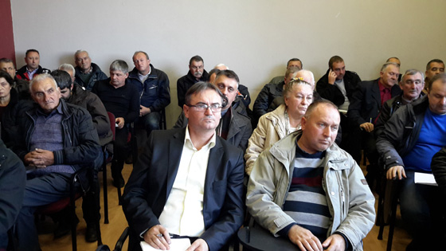
Укључивање грађана у процес припреме Буџета
Грађани имају право да се питају о начину трошења средстава из буџета општине и да буду информисани о трошењу средстава које као порески обвезници плаћају општини.
У циљу укључивања грађана у процес припреме буџета одржана је јавна расправа која је имала за циљ упознавање грађана и корисника буџетских средстава са предлогом буџета за 2018. годину, на којој су грађани могли активно да учествују у дискусији и да дају своје предлоге за измену нацрта буџета.

Slide 15
Општина Бојник се захваљује својим грађанима који су учествовали у јавној расправи и тиме утицали на расподелу буџета наше општине за 2018. годину.
Позивамо све грађане да се у наредном периоду што активније укључе у процес припреме
буџета и на тај начин дају свој допринос транспаретнијем раду јавне управе у
будућности.
Општина Бојник
Одељење за привреду, финансије и локални економски развој
Телефон: 016/821-139
Е-маил: finansije@bojnik.org.rs
Сајт Општине: www.bojnik.rs

